Slide 1
Exceções e Controle de Erros
Capítulo IX

Slide 2

Sistema de Compras
O departamento de Compras da sua empresa solicitou o desenvolvimento de um sistema interno de aquisições visando eliminar a troca exagerada de e-mails.
Cada compra é composta por um Pedido. Um pedido tem um código único e pode conter um ou vários Item, sendo que a quantidade máxima de itens é 3 (três).
O sistema idealizado é similar ao de Carrinho, muito comum em portais de comércio eletrônico. Cada pedido deve implementar as seguintes funcionalidades de um carrinho: adicionar item, listar itens e calcular o valor total da compra.
Um Item é composto de um código de identificação, descrição, quantidade e valor unitário.

Slide 3
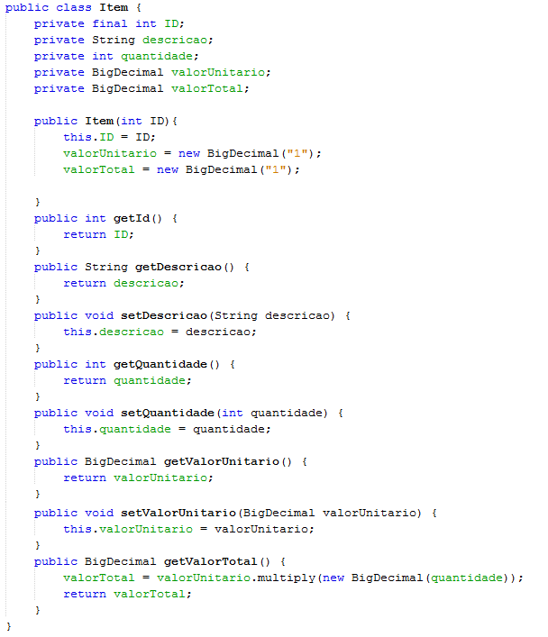
Sistema de Compras
O método getValorTotal calcula e retorna o valor total do item

Slide 4
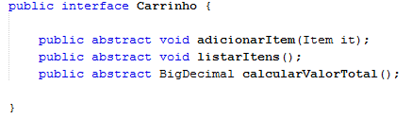
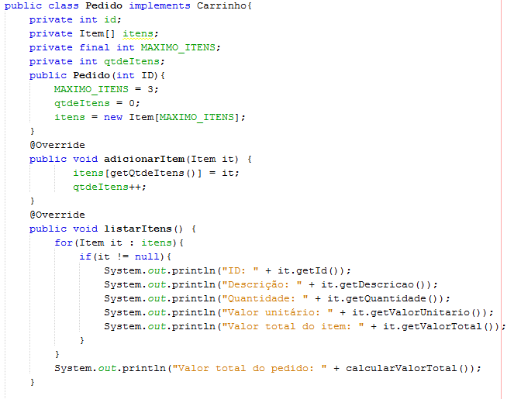
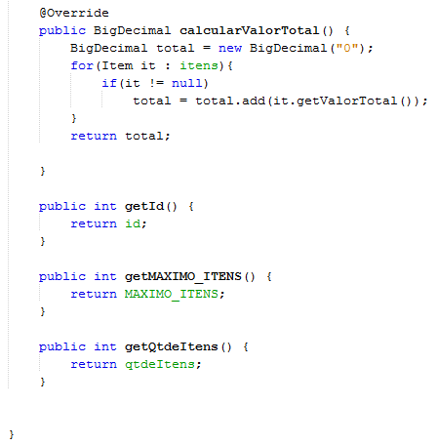
Sistema de Compras

Slide 5
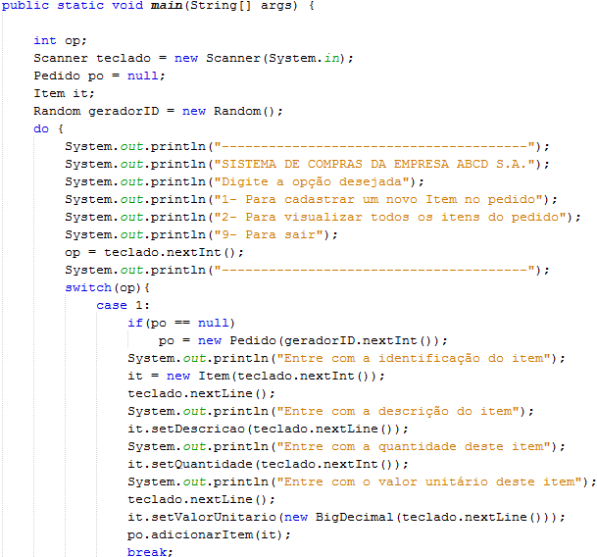
Sistema de Compras

Slide 6
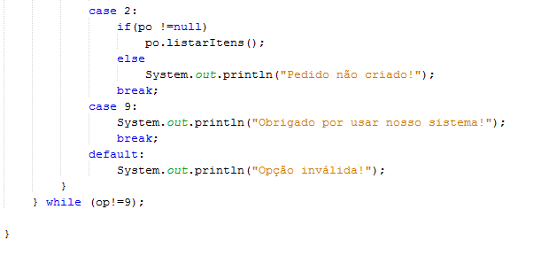
Sistema de Compras
Se o pedido não foi criado, então não podemos listar os itens !

Slide 7

Sistema de Compras
Se esse fosse um Sistema real, quais seriam os problemas?

Slide 8
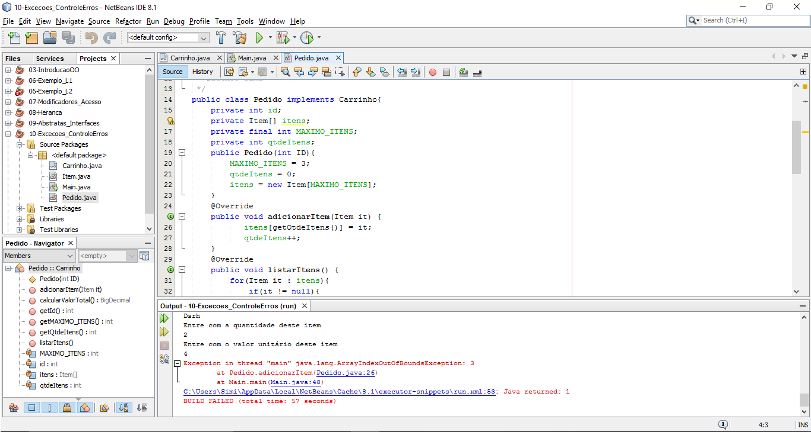
Sistema de Compras
Onde ficou o controle do tamanho do Array?

Slide 9
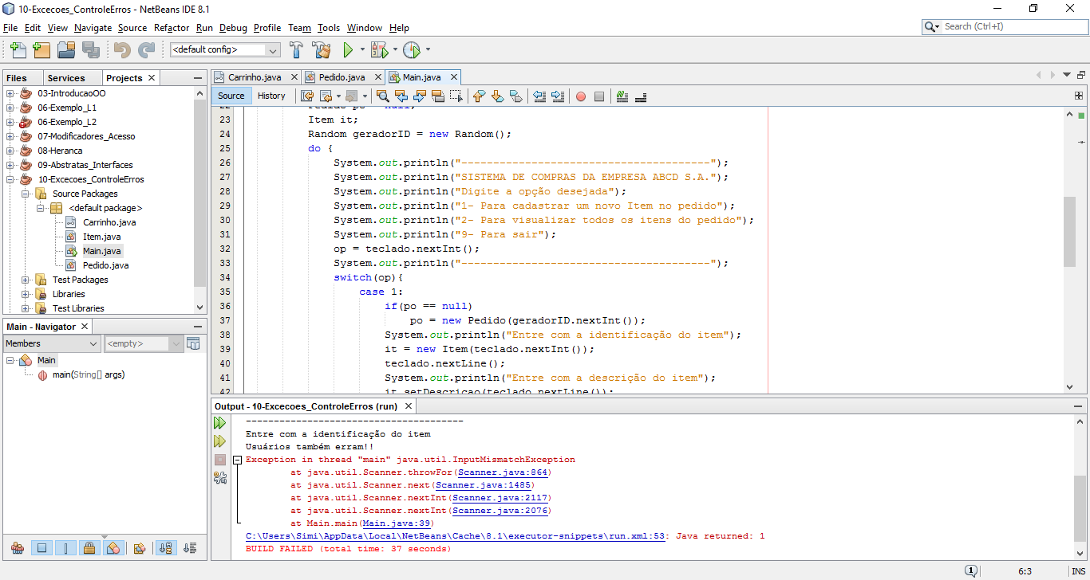
Sistema de Compras
A entrada dos dados pode não ser aquilo que esperamos!

Slide 10
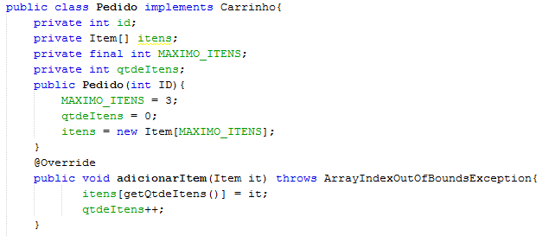

Sistema de Compras
Capturar exceções para fazer tratamento de erros é uma boa prática!
Quando o seu método não souber o que fazer com a exceção ele deve passar para quem têm esse controle... Use o throws

Slide 11
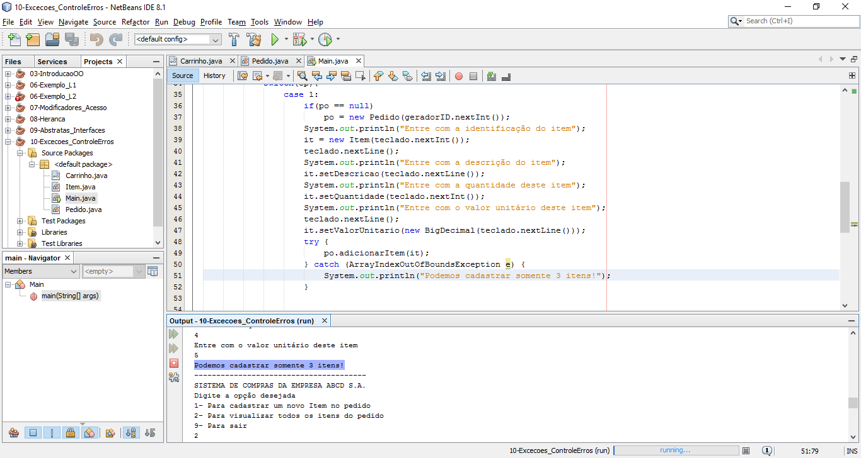
Sistema de Compras
Use o try/catch para tratar os possíveis erros.

Slide 12
Tipos de Exceções
Checked: Exceções que obrigatoriamente devem ser tratadas.
Ex: FileNotFoundException, IOException;
Unchecked: Exceções que podem ou não ser tratadas.
Ex: NullPointerException, ArithmeticException.

Slide 13
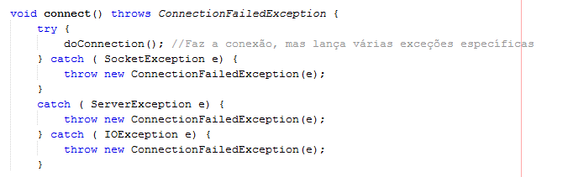
Sistema de Compras
Você também pode criar sua própria exceção, mas use com moderação, estendendo da classe Exception ou RuntimeException
Throwable
Error
Exception
CheckedException
RuntimeException

Slide 14
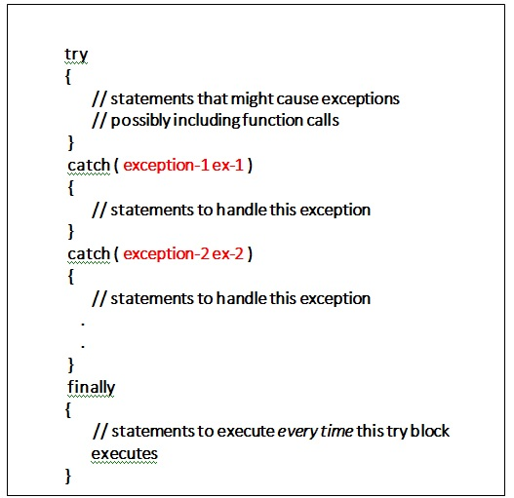
Finally

Slide 15
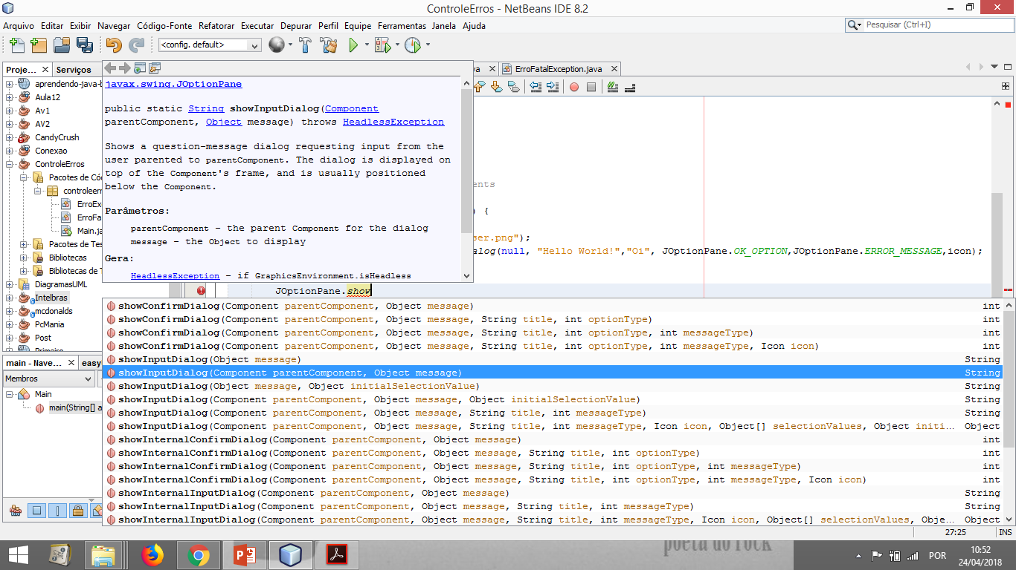
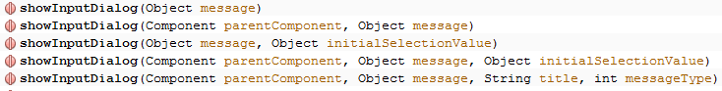
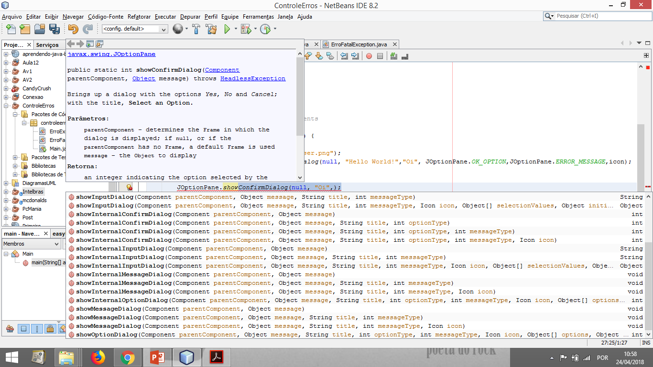
JOptionPane

Slide 16
JOptionPane
ParentComponent: qual componente da GUI é seu pai. Serve para posicionar o JOptionPane. Caso não existir pai utilizasse null para centraliza-lo na tela;
ObjectMessage: objeto com valor que se deseja mostrar. Pode ser String, int, boolean ou qualquer outro objeto;
Title: título da mensagem. Fica no cabeçalho da janela;
OptionType: configuração dos botões (quais botões iram aparecer);
MessageType: Modica o ícone da mensagem para alguns predefinidos;
Icon: recebe um objeto do tipo Icon que o usuário escolher e substitui o ícone predefinido;
InitialValueSection: valor default para o campo.

Slide 17
Exercícios
Faça crítica das entradas de dados e divisão por zero através de Exceção
Implemente uma calculadora que realize as seguintes operações entre 2 números: soma, subtrair, dividir e multiplicar.
A empresa na qual você trabalha decidiu variar os tipos de investimentos que ela realiza. Para isso, ela criou uma área que irá investir no Mercado de capitais (Bolsa de Valores) e você foi designado para implementar a solução que irá receber as cotações da BOVESPA.
As funcionalidades implementadas devem ser de cadastro das ações, visualização e atualização das informações das cotações.
Nesta primeira fase os valores das ações serão digitados manualmente pelos operadores, as informações que são cadastradas e utilizadas para negociação de ações são:
código = 5 caracteres (ex.:AMBV4 [Bebidas Ambev], BBDC4 [Banco Bradesco])
data = dd/mm/aaaa (ex.: 16/08/2016)
horário = hh:mm (ex.: 16:40)
cotação = dd,cc (06,78)
Observação: em um dia podem ser negociadas até 5 ações

Slide 18
Obrigado!

